Slide 1

La Telemática en el Proyecto Joiner
Ulises Hernandez Pino
ulises@unicauca.edu.co
Grupo de Investigación GEC
Red de Investigación Educativa – ieRed
Universidad del Cauca
Popayán (Colombia), 28 de Mayo de 2012
Licencia Creative Commons By-Sa
Notes:
Trabajo de Grado realizado por Juan Manuel Coronado Zúñiga y Ulises Hernandez Pino, estudiantes del programa de Ingeniería Electrónica y Telecomunicaciones de la Universidad del Cauca, bajo la dirección de Carlos Enrique Serrano Castaño, Ingeniero en Electrónica y Magíster en Telemática, docente del Departamento de Telemática de la Universidad del Cauca.
Jurados: Gustavo Ramirez del Departamento de Telemática y Carlos Cobos del Departamento de Sistemas.
Más de un año de trabajo deja mucho tema para hablar, por este motivo se realizaron charlas previas como la de agosto de 2003 en la que se trato los avances en los referentes conceptuales del modelo, la del 6 de mayo de 2004 referente a los servicios telemáticos implementados, la del 11 de mayo para tratar el tema del licenciamiento bajo el paradigma del software libre y la del 12 de mayo donde se expuso con cierto grado de profundidad la caracterización de los procesos de comunicación (uno de los componentes del modelo).
El propósito de esta presentación es mostrar el punto de partida, el desarrollo seguido y los resultados más importantes de este trabajo.

Slide 2
Agenda
1. Proyecto de Pregrado
MCRH
3. Interacción en Red en
Formación de Maestros
2. Red de Investigación
Educativa - ieRed
http://www.iered.org/miembros/ulises
Notes:
Primero se expondrá el contexto en el que surgió el Proyecto de Grado "Modelo de Conectividad para Redes Humanas” y la aproximación desde la cual se abordó.
Luego se explicará mediante líneas de tiempo cómo fue su desarrollo, señalando los hitos más significativos en relación con el grupo objetivo y el trabajo interno del equipo de trabajo de Joiner.
Se expondrá rápidamente en qué consistió el modelo, sus componentes y cómo se realizó su validación inicial.
Se enunciarán las conclusiones y las recomendaciones más relevantes del trabajo, para darle espacio
a la Sustentación.
Cualquier interés en profundizar, pueden consultar la página del proyecto que figura al final de esta diapositiva.

Slide 3
Modelo de Conectividad para Redes Humanas
(MCRH)
2003-2004
http://www.iered.org/joiner

Slide 4
Problema e Hipótesis
Proyecto
MCRH
ieRed
Interacción
en Red
RedPacificoCyT
Visión Cauca
Agenda Regional de CyT
Agenda CaucanaCyT
CIDESCO
RCCP
RUDECOLOMBIA
Red Caldas
Nuevos Escenarios
de Asociatividad
Comunicación
Conectividad
Ingeniería Telemática
Notes:
Desde la Ingeniería Telemática, entendiendo Telemática como una disciplina que integra las ciencias computacionales y las telecomunicaciones, el aporte que se puede realizar para propender por mejores procesos comunicacionales, está en el establecimiento de sistemas de conectividad.
El Proyecto Joiner parte de la infraestructura y los servicios que se pueden ofrecer a través de Internet, porque permiten aprovechar recursos existentes (penetración de las redes y los computadores) y porque cada día aumenta el número de personas que utilizan estas tecnologías, lo que permite plantear nuevos sistemas sobre la base de un conocimiento básico existente. Además, Internet se proyecta como el medio donde se dará la convergencia de todos los medios de información y comunicación (TV, Radio, Prensa, etc..)
Sin embargo, proyectos como RedPacificoCyT y las experiencias de FUNREDES (Fundación Redes y Desarrollo) en varios proyectos, han evidenciado que la introducción de nuevas tecnologías de la información y las comunicaciones en las organizaciones no contribuye en mucho si 1) las personas no tienen la intención de comunicarse y 2) si las personas se resisten a usar estas tecnologías.

Slide 5
Objetivos del Proyecto
Proyecto
MCRH
ieRed
Interacción
en Red
Caracterizar los Procesos de Comunicación en una Red.
Generar un Modelo de Conectividad desde un enfoque integral y comprehensivo que tenga como eje central la disciplina de la Ingeniería Telemática.
Construir y poner en funcionamiento un Prototipo de Herramienta de Conectividad que permita validar el Modelo generado.
Notes:
Estos fueron los objetivos iniciales con los que se arrancó el desarrollo del proyecto de grado y que definen los términos bajo los cuales se aprobó el anteproyecto.
Un trabajo de grado se evalúa según el nivel de cumplimiento de los objetivos planteados en el documento de Anteproyecto de Grado.

Slide 6
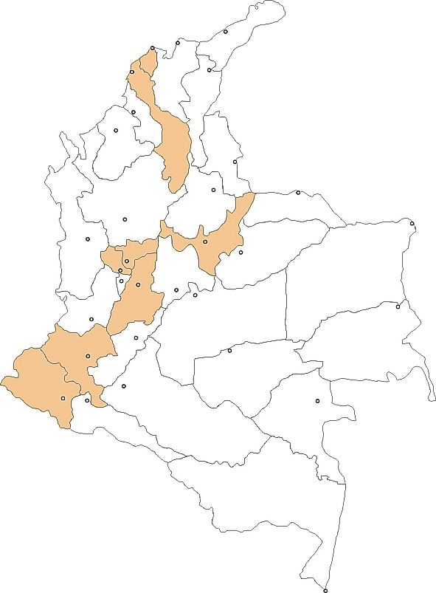
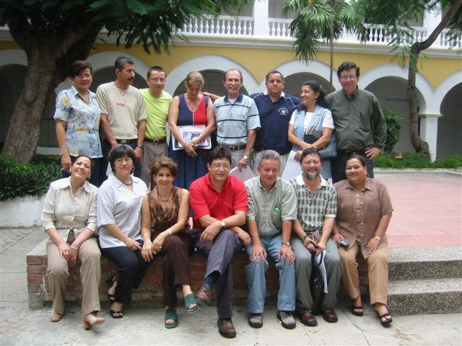
Grupo Objetivo
Proyecto
MCRH
ieRed
Interacción
en Red
Estudiantes del Doctorado en Ciencias de la Educación de RUDECOLOMBIA con Énfasis en Currículo,
constituidos como Nodo de ieRed
Notes:
Doctorado en Ciencias de la Educación de RUDECOLOMBIA
RUDECOLOMBIA es una Red de Universidades de Colombia que soportan el Doctorado en Ciencias de la Educación. Las Universidad que conforman esta Red Interuniversitaria son: Atlántico, Caldas, Cartagena, Cauca, Nariño, Pedagógica y Tecnológica de Colombia, Tecnológica de Pereira y Tolima.
Los núcleos estructurantes de la Red del Doctorado son los grupos de investigación, los cuales interactúan en los Comités Académicos del Doctorado en Educación – CADE en cada Institución. Esta instancia, a la vez que asegurar el establecimiento y cumplimiento de los planes de trabajo que materialicen los objetivos de la Red del Doctorado, del Programa Doctoral y de las líneas de investigación, se encarga de fomentar relaciones interdisciplinarias internas y de asociatividad nacional e internacional.
Actualmente el Doctorado en Ciencias de la Educación de RUDECOLOMBIA tiene dos énfasis: Historia de la Educación Latinoamericana y Currículo. La sede del Área de Historia es la Universidad Pedagógica y Tecnológica de Colombia, y del Área de Currículo, la Universidad del Cauca.
Red de Investigación Educativa
La Red de Investigación Educativa es un proyecto tendiente a plantear espacios de construcción pedagógica donde se promuevan cambios profundos en las concepciones de comunidad y cultura académica, hasta ahora imperantes. Una comunidad académica alternativa a la existente resulta de nuevos modos de producción y expresión del saber pedagógico, razón por la cual, este proyecto plantea espacio de comunicación mediado por la investigación educativa.
Aunque la primera fase de la Red de Investigación Educativa esta centrada en el nivel doctoral, su propósito a mediano plazo es el de promover espacio en donde a través de la divulgación de las experiencias de maestros, la construcción y discusión conceptual, y la socialización de proyectos de aula, se consoliden procesos de cualificación de los maestros en la región. Pero además, se busca que este espacio sea un punto de encuentro entre profesores y maestros de los diferentes niveles del sistema educativo, en un intento por tender lazos que articulen esfuerzos e iniciativas individuales, para lograr un mayor impacto en la formación integral de niños, jóvenes y adultos

Slide 7
Modelo de Conectividad
Proyecto
MCRH
ieRed
Interacción
en Red
Herramienta
de Conectividad
Arquitectura
de Conectividad
Caracterización
de Procesos de Comunicación
Base Conceptual
Notes:
La Base Conceptual del modelo consiste en la articulación de un conjunto de referentes conceptuales que sustentan la perspectiva desde la cual se entienden, se observan y se interviene en los procesos de comunicación, las formas de trabajo y el uso de las nuevas tecnologías de la información y las comunicaciones.

Slide 8
Base Conceptual
Proyecto
MCRH
ieRed
Interacción
en Red
Redes Humanas
Comunicación
Estructura
Cultura
Información
Innovación
Trabajo
Colaborativo
Desarrollo
Humano
Usabilidad
Gestión del Conocimiento
Groupware
CSCW
Notes:
Estos tres núcleos temáticos fueron escogidos desde el momento en que se planteo el proyecto, como parte de un proceso inicial de abstracción y de agrupamiento sobre las temáticas que podrían ser claves en el desarrollo del Modelo de Conectividad para Redes Humanas. Quizás uno de los aportes más significativos en este componente es la forma en que se concibió la relación entre estos componentes.
Las Redes Humanas se planteo con el propósito de identificar los aspectos característicos de este tipo de formas de organización, sino también aquellos elementos que las pueden propiciar. Aunque no se encontró bibliografía explicita, para la base conceptual se tomo como referencia la perspectiva de la comunicación y la cultura organizacional, primordialmente.
La Gestión del Conocimiento se presenta como el segundo pilar en las redes humanas, al centrarse en las condiciones y mecanismos que pueden llevar a compartir y socializar el conocimiento en una organización.
Finalmente el Trabajo Colaborativo soportado por Computador, fue el campo más relacionado con la intención de las redes humanas, desde las ciencias computacionales, para completar esta triada de pilares conceptuales alrededor del proyecto.
La razón por la que se tienen una triada de núcleos temáticos y dentro de cada uno de ellos, una triada de subnucleos temáticos, responde a un método de abstracción que obliga al agrupamiento o disgregación de los elementos esenciales en tres.
El Desarrollo de este componente se realiza en el capitulo 2 del Documento Final de este Trabajo de Grado. Dirección en Internet: http://www.iered.unicauca.edu.co/joiner/

Slide 9
Modelo de Conectividad
Proyecto
MCRH
ieRed
Interacción
en Red
Herramienta
de Conectividad
Arquitectura
de Conectividad
Caracterización
de Procesos de Comunicación
Base Conceptual
Notes:
Para comprender la forma en que las tecnologías telemáticas pueden potenciar los procesos de comunicación en un colectivo de personas, se requiere trascender los procedimientos habituales de captura de requerimientos en proyectos software para acercarse a las diferentes facetas que intervienen en un proceso de comunicación humana (características propias de cada individuo, forma de interacción con otros, y comprensión y uso que cada uno realiza de los instrumentos o herramientas de comunicación que tiene a su disposición).
Esta perspectiva, ha sido construida a partir de la exploración de temáticas en el campo de la Comunicación Organizacional, las Redes Humanas, la Gestión del Conocimiento y la Ingeniería Telemática.
Su propósito es facilitar la observación e interpretación de un conjunto de aspectos que permitan dar respuesta a tres interrogantes: ¿quienes se comunican?, ¿para qué se comunican? y ¿cómo se comunican?
Esta Caracterización de los procesos de comunicación, se compone de tres partes esenciales: unos aspectos a observar, que a nuestro parecer se deben considerar en una organización para entender los procesos de comunicación que le subyacen; unos procedimientos que en últimas definirán el diseño de investigación con que se abordarán estos procesos de formación; y finalmente, unos instrumentos, que se aplicarán al grupo objetivo para obtener unos resultados.
Fruto de la caracterización de los procesos de comunicación del grupo objetivo, resultan una propuesta de herramienta de conectividad para soportarlos.

Slide 10
Caracterización Comunicación
Proyecto
MCRH
ieRed
Interacción
en Red
Perfil
Humano
Percepción sobre
Telemática
Flujos de
Información
Conocimientos
en Manejo del
Computador
Concepto de
Formación
Cultura
Infraestructura
en TICs
Estructura Social y
Organizacional
Mecanismos
Toma de Decisiones
Mecanismos
de Comunicación
Notes:
Los aspectos de observación definidos para la caracterización, son los que aparecen en la diapositiva (se enumeran sin entrar en mayores detalles), mientras los procedimientos fueron fruto del estudio de Análisis de Redes Sociales propuesto por Robert Hanneman.
La caracterización de los procesos de comunicación, requiere que los instrumentos se personalicen de acuerdo a cada grupo objetivo. Para los tipos de instrumentos, se siguieron las directrices del Modelo para una Investigación Científica que hace parte del modelo para un Profesional en Ingeniería y el trabajo de Carlos Sabino (diseño de la investigación).

Slide 11
Modelo de Conectividad
Proyecto
MCRH
ieRed
Interacción
en Red
Herramienta
de Conectividad
Arquitectura
de Conectividad
Caracterización
de Procesos de Comunicación
Base Conceptual
Notes:
En este sentido, la Arquitectura de Conectividad es una representación explícita de los elementos identificados y las relaciones construidas en torno a la conectividad de redes humanas, que. permita orientar el diseño e implementación de herramientas de conectividad con una determinada intencionalidad.

Slide 12
Arquitectura de Conectividad
Proyecto
MCRH
ieRed
Interacción
en Red
Asociatividad
Comunicación
Acercamiento
Tecnológico
Aplicaciones Telemáticas
Encuentros Presenciales
Servicios Telemáticos
Medios de Comunicación
Convencionales
Redes Telemáticas
Notes:
Una primera mirada a la arquitectura resulta tres grandes partes: 1) formas de asociatividad, 2) procesos de comunicación, y 3) medios de comunicación. Esta representación evidencia la importancia de la comunicación humana en la consolidación de cualquier forma de organización, y muy especialmente en aquellas que sustentan redes humanas. Asimismo resalta la importancia de los medios de comunicación para posibilitar y potenciar las relaciones comunicativas.
Al desarrollar lo concerniente a los medios de comunicación, lleva a plantear tres ámbitos en los que se pueden propiciar la interacción de las personas: 1) los encuentros presenciales, 2) los medios de comunicación convencionales y 3) las nuevas tecnologías de la información y las comunicaciones.
Aunque la Arquitectura propuesta esta centrada en la Conectividad, y particularmente la ofrecida por los sistemas telemáticos, se considera importante mantener en esta representación los demás bloques con el propósito de mantener completa la visión alrededor de la cual se construyo el modelo.
El Acercamiento tecnológico se plantea de forma explicita y como parte de la Arquitectura, debido a la multifuncionalidad, heterogeneidad y complejidad del computador como medio de comunicación, con lo cual se quiere evidencian la necesidad de considerar procesos formativos que acerquen a las personas al uso de este tipo de tecnologías.

Slide 13
Modelo de Conectividad
Proyecto
MCRH
ieRed
Interacción
en Red
Herramienta
de Conectividad
Arquitectura
de Conectividad
Caracterización
de Procesos de Comunicación
Base Conceptual
Notes:
Finalmente, tenemos la herramienta de conectividad. La herramienta de conectividad se concibió de acuerdo a unas necesidades iniciales identificadas en el quehacer de los estudiantes del doctorado, que podrían atacarse a través de la implementación de unos servicios telemáticos, acompañados de procesos de Acercamiento tecnológico. Si bien, la herramienta de conectividad atravesó por dos momentos a lo largo de la interacción con los estudiantes, fruto de la caracterización se lograron concebir formas de articular el trabajo de los estudiantes en el ejercicio de los programas de Doctorado (para el desarrollo de los seminarios, por ejemplo) con los servicios implementados. La idea es que con el tiempo, se puedan proponer nuevos servicios y formas de articular éstos con procedimientos del quehacer doctoral que lleven a la consolidación de fuertes organizaciones en red.

Slide 14
Herramienta de Conectividad
www.iered.org
Proyecto
MCRH
ieRed
Interacción
en Red
Neos
Navegador Web – Equipo Cliente
awstats
Openwebmail
(Correo Web + Disco Virtual)
Nivel de Aplicación
Jabber
uw-imapd
OpenSSL
Apache
Exim
Nivel de Servicios
Sistema Operativo Debian GNU/Linux 3.0r2
Nivel de Red
Hardware Servidor DELL PowerEdge 1600sc
Red Telemática de la Universidad del Cauca - Ethernet 10/100BaseT
Notes:
Específicamente, la herramienta de Conectividad se compone de dos partes fundamentales: la del lado del cliente, y la del lado del servidor, y ésta última se puede describir mediante un esquema en tres niveles.
En la base, tenemos en un nivel de red, una infraestructura telemática, entendiendo ésta como un conjunto de redes y subredes, su topología, tecnologías de acceso, cableado, etc, así como los equipos de interconexión, que van a poder interactuar entre sí gracias al soporte software de un sistema operativo. En nuestro caso particular, la red corresponde a la de la Universidad del Cauca (LAN a 10/100 Mpbs con salida a Internet de 2.5 Mbps a través de Telecóm y Orbitel), y el sistema operativo es Debian GNU/Linux 3.0 r2.
En un nivel de servicios, tenemos las aplicaciones en el servidor que van a facilitar la comunicación entre los clientes que se conecten al servidor a través de Internet. Estas aplicaciones corresponden a la implementación de tres servicios telemáticos que se consideraron esenciales: el correo electrónico, el disco virtual y la mensajería instantánea.
El correo electrónico le permitiría a los estudiantes, intercambiar mensajes, el disco virtual o disco Web, les servirá como repositorio en Internet de gran capacidad en el que contarán con un espacio privado, uno que es visible por los demás miembros de ieRed, y uno que puede ser accedido por cualquier persona en Internet. Finalmente, la mensajería instantánea permite la comunicación entre las personas cuando se requiere que ésta sea en tiempo real, y sirve de soporte para discusiones, charlas guiadas y conversatorios.
Así, del lado del cliente, sólo se requieren dos aplicaciones: un navegador web para acceder al disco virtual y al correo electrónico, y el programa cliente de mensajería instantánea.

Slide 15
Resultados Iniciales
Proyecto
MCRH
ieRed
Interacción
en Red
El Modelo como mediador en el
Dialogo con Personas de otras disciplinas
El Modelo como articulador de Estrategias
de Trabajo en Red
El Modelo como orientador de las
Actividades de Acercamiento Tecnológico
Uso de la Herramienta de Conectividad
Notes:
La visión que ofrece el Modelo de Conectividad para Redes Humanas facilito el dialogo efectivo con profesionales de otras disciplinas, particularmente del ámbito de la educación y la comunicación social, al centrar la esencia del modelo en las personas, es decir, ubicarlos como sujetos que en su interacción con otros generan vínculos de relación, los cuales son la base de los acuerdos, y estos de la organización en colectivos. Pero también al ubicar, los sistemas telemáticos como UN instrumento que puede favorecer la relación humana en determinadas condiciones.
Aunque el producto tangible del Modelo de Conectividad es un sistema telemático, el estar evidenciando constantemente la necesidad de otras miradas, facilita tener en cuenta y articular otro tipo de aspectos en el momento de plantear una solución de este tipo, como lo son el acompañamiento de estrategias de trabajo en red y los procesos de acercamiento tecnológico.
El Modelo de Conectividad para Redes Humanas plantea un redimencionamiento de campos como la Gestión del Conocimiento y el Trabajo Colaborativo Soportado por Computador, al considerar que estos campos pueden verse potenciados con las tecnologías de la información y las comunicaciones, pero que su verdadero trabajo esta en el plano humano.
En cuanto al uso de la Herramienta de Conectividad, en las siguientes dos secciones se aprecia mejor los resultados obtenidos.

Slide 16
Conclusiones
Proyecto
MCRH
ieRed
Interacción
en Red
La visión de algunas soluciones telemáticas
para la Gestión del Conocimiento y CSCW
Comprensión de las redes humanas
La infraestructura telemática como estrategia de cambio
Estrategias según el tiempo de permanencia
frente a un computador
La importancia de los servicios telemáticos institucionales
Notes:
Proliferación de soluciones empaquetadas de aplicaciones informáticas prometiendo la Gestión del Conocimiento y/o el Trabajo Colaborativo Soportado por Computador, sin mostrar una dimensión más completa.
Las Redes Humanas no son completamente horizontales, tienen estructuras jerárquicas, pero son distintas a las que se conocen en las organizaciones tradicionales por cuanto no se basan en el poder de delegar funciones, sino en el de coordinar esfuerzos y mediar intereses.
Las tecnologías de la información y las comunicaciones puedes ser la entrada a estrategias de trabajo y aprendizaje, aprovechando el deslumbren que producen.
El tiempo de permanencia frente a un computador puede ser un indicador del desarrollo de la lógica digital que una persona pueda tener, y a partir de ello concebir el alcance de la solución telemática propuesta y los procesos de acercamiento tecnológico.
Algunos grupos de personas no alcanzan a valorar la importancia de utilizar servicios institucionales Pero de otro lado, tampoco se valora la necesidad de que los servicios institucionales tengan una alta disponibilidad y sean accesibles.

Slide 17
Red de Investigación Educativa ieRed
2005 ...
http://www.iered.org

Slide 18
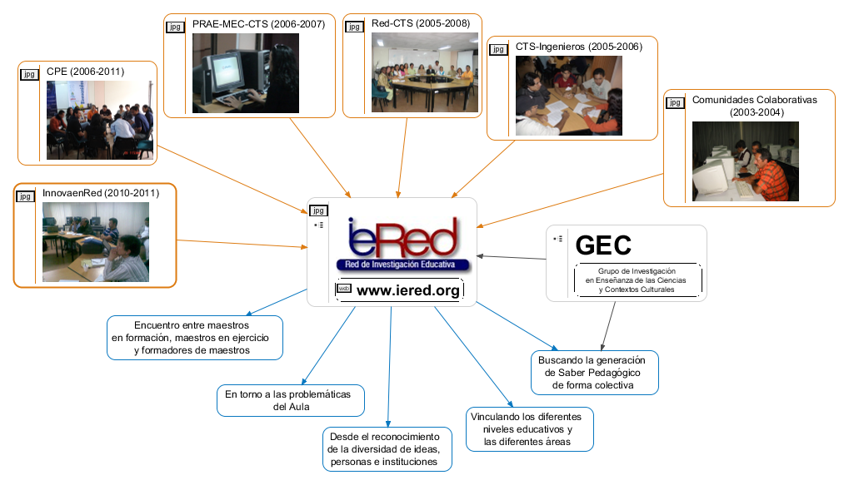
Red de Investigación Educativa

Slide 19
Interacción en Red en Formación Maestros
2009 ...
http://www.iered.org

Slide 20
de las TIC a la RED en la Formación
Proyecto
MCRH
ieRed
Interacción
en Red
Telemática
Comunicación
Sentido

Slide 21
de las TIC a la RED en la Formación
Proyecto
MCRH
ieRed
Interacción
en Red
Telemática
Comunicación
Sentido
Relaciones
Encuentro
Diáspora

Slide 22


Ulises Hernandez Pino
ulises@unicauca.edu.co
http://www.iered.org/miembros/ulises
Creative Commons

